Slide 1


Polinomio de Taylor
Instituto Politécnico Nacional
Unidad Profesional Interdisciplinaria de Biotecnología
Departamento de Ciencias Básicas
Métodos Numéricos
M. en T. A. Pamela Patricia Vera Tizatl

Slide 2
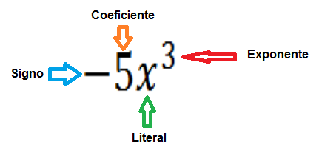

Introducción
Término Algebraico: Es una expresión formada por los siguientes elementos:
Signo positivo o negativo
Coeficiente o parte numérica
Literal o variable
Exponente
*Esta expresión no contempla operaciones de suma o resta
Ejemplos:
$$3a^{3}b^{−2}$$
$$\frac{2}{5}x^{2}y^{3}z$$
$$−4a√b$$

Slide 3

Polinomio
Es la suma de uno o más términos algebraicos cuyas variables tienen exponentes enteros positivos.
Ejemplo:
$5x$
$−3x^{2}y^{3}$
$5x−3x^{2}y^{3}$
$\frac{5}{3}a^{2}b−\frac{1}{2}ab^{2}$
$⋮$
etc.
En un polinomio univariable, el grado corresponde al exponente mayor al que está elevada la variable. Ejemplo:
$4x^{5}+8x^{2}−2x+3$
Monomio: Polinomio que consta de un término
Binomio: Polinomio que consta de dos términos
Polinomio de grado 5

Slide 4
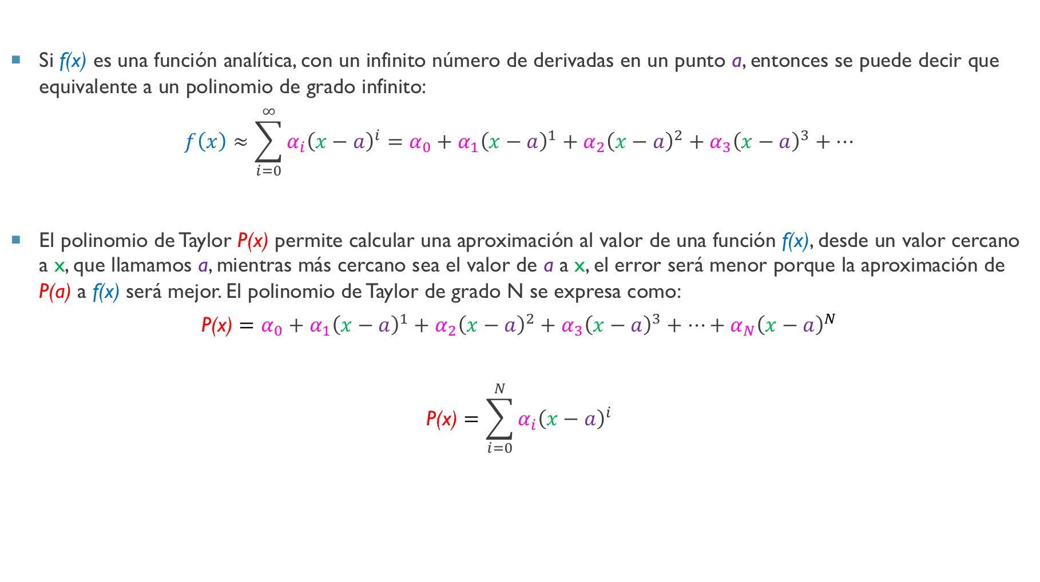
Serie de taylor o Polinomio de taylor
Si f(x) es una función analítica, con un infinito número de derivadas en un punto a, entonces se puede decir que equivalente a un polinomio de grado infinito:
$$f\left(x\right)≈\sum_{i=0}^{∞}{α_{i}{\left(x−a\right)}^{i}}=α_{0}+α_{1}{\left(x−a\right)}^{1}+α_{2}{\left(x−a\right)}^{2}+α_{3}{\left(x−a\right)}^{3}+…$$
El polinomio de Taylor P(x) permite calcular una aproximación al valor de una función f(x), desde un valor cercano a x, que llamamos a, mientras más cercano sea el valor de a a x, el error será menor porque la aproximación de P(a) a f(x) será mejor. El polinomio de Taylor de grado N se expresa como:
$$\text{P}\text{(}\text{x}\text{)}=α_{0}+α_{1}{\left(x−a\right)}^{1}+α_{2}{\left(x−a\right)}^{2}+α_{3}{\left(x−a\right)}^{3}+…+α_{N}{\left(x−a\right)}^{N}$$
$$\text{P}\text{(}\text{x}\text{)}=\sum_{i=0}^{N}{α_{i}{\left(x−a\right)}^{i}}$$

Slide 5

Serie de taylor o Polinomio de taylor
El valor de los coeficientes $α_{i}$ está dado por:
$$α_{i}=\frac{f^{i}(a) }{i!}$$
Por lo tanto, el polinomio de Taylor se escribe como:
$$P_{N}\left(x\right)=\sum_{i=0}^{N}{\frac{f^{i}(a) }{i!}}{\left(x−a\right)}^{i}$$

Slide 6

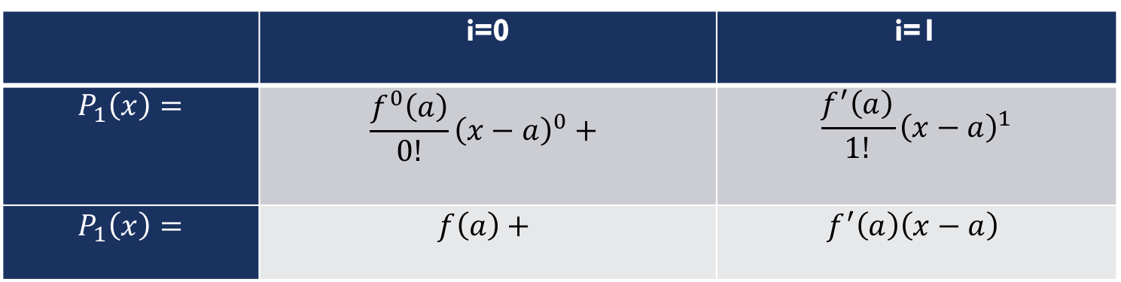
Polinomio de Taylor para n=1
 | i=0 | i=1
$$P_{1}\left(x\right)=$$ | $$\frac{f^{0}\left(a\right)}{0!}{\left(x−a\right)}^{0}+$$ | $$\frac{f^{′}\left(a\right)}{1!}{\left(x−a\right)}^{1}$$
$$P_{1}\left(x\right)=$$ | $$f\left(a\right)+$$ | $$f^{′}\left(a\right)\left(x−a\right)$$
$$P_{1}\left(x\right)=f\left(a\right)+f^{′}\left(a\right)\left(x−a\right)$$

Slide 7
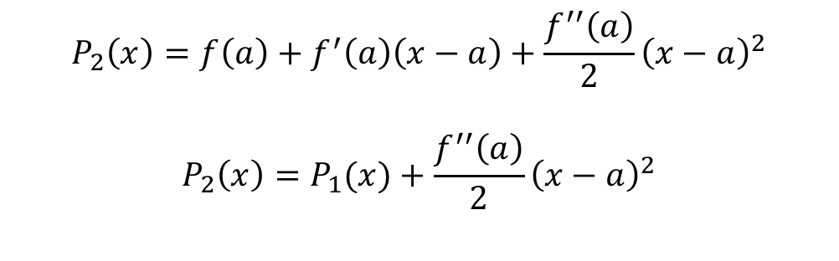
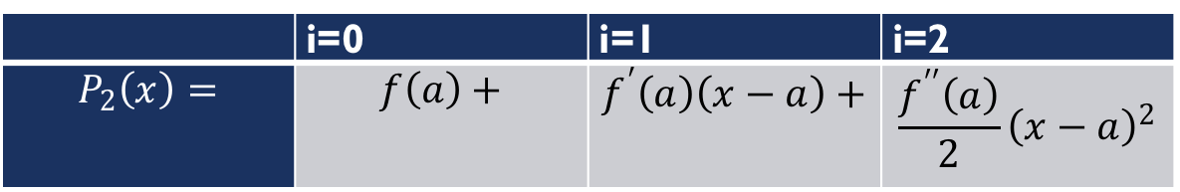
Polinomio de Taylor para n=2
 | i=0 | i=1 | i=2
$$P_{2}\left(x\right)=$$ | $$f\left(a\right)+$$ | $$f^{′}\left(a\right)\left(x−a\right)+$$ | $$\frac{f^{′′}\left(a\right)}{2}{\left(x−a\right)}^{2}$$
$$P_{2}\left(x\right)=f\left(a\right)+f^{′}\left(a\right)\left(x−a\right)+\frac{f^{′′}\left(a\right)}{2}{\left(x−a\right)}^{2}$$
$$P_{2}\left(x\right)=P_{1}(x)+\frac{f^{′′}\left(a\right)}{2}{\left(x−a\right)}^{2}$$

Slide 8
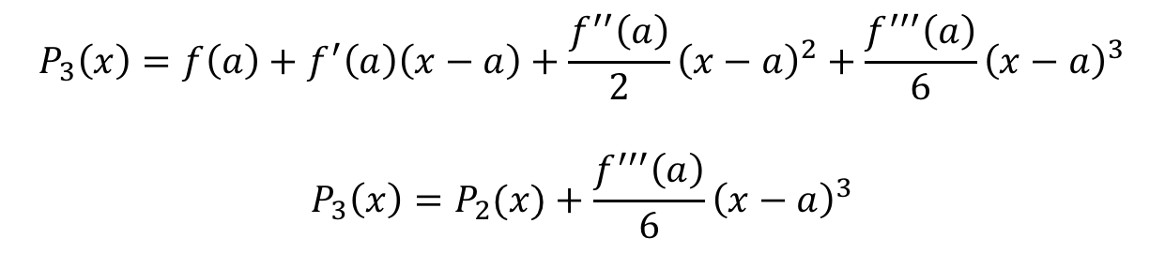
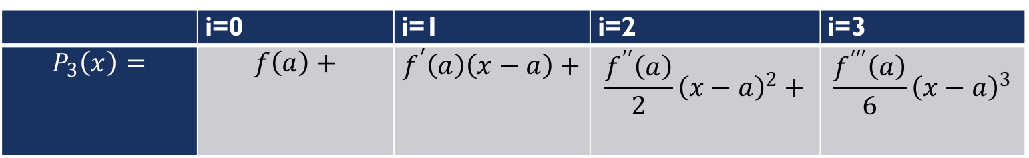
Polinomio de Taylor para n=3
 | i=0 | i=1 | i=2 | i=3
$$P_{3}\left(x\right)=$$ | $$f\left(a\right)+$$ | $$f^{′}\left(a\right)\left(x−a\right)+$$ | $$\frac{f^{′′}\left(a\right)}{2}{\left(x−a\right)}^{2}+$$ | $$\frac{f^{′′′}\left(a\right)}{6}{\left(x−a\right)}^{3}$$
$$P_{3}\left(x\right)=f\left(a\right)+f^{′}\left(a\right)\left(x−a\right)+\frac{f^{′′}\left(a\right)}{2}{\left(x−a\right)}^{2}+\frac{f^{′′′}\left(a\right)}{6}{\left(x−a\right)}^{3}$$
$$P_{3}\left(x\right)=P_{2}(x)+\frac{f^{′′′}\left(a\right)}{6}{\left(x−a\right)}^{3}$$

Slide 9

ejemplo
Obtener los Polinomios de Maclaurin (Polinomio de Taylor con a=0) de grado 1, 2 y 3 de la siguiente función. Calcular los errores porcentuales de los polinomios en el punto 0.5 y graficar en el intervalo [0,2].
$$f\left(x\right)=e^{x}$$
Calculando el polinomio de grado 1
$$P_{1}\left(x\right)=f\left(0\right)+f^{′}\left(0\right)x$$
$$f\left(0\right)=e^{0}=1$$
$$f^{′}\left(x\right)=e^{x} → f^{′}\left(0\right)=e^{0}=1$$
Completando la ecuación de P₁
$$P_{1}\left(x\right)=1+x$$

Slide 10

Calculando el polinomio de grado 2
$$P_{2}\left(x\right)=1+x+\frac{f^{′′}\left(0\right)}{2}x^{2}$$
$$f^{′′}\left(x\right)=e^{x} → f^{′′}\left(0\right)=e^{0}=1$$
Completando la ecuación de P₂
$$P_{2}\left(x\right)=1+x+\frac{1}{2}x^{2}$$

Slide 11
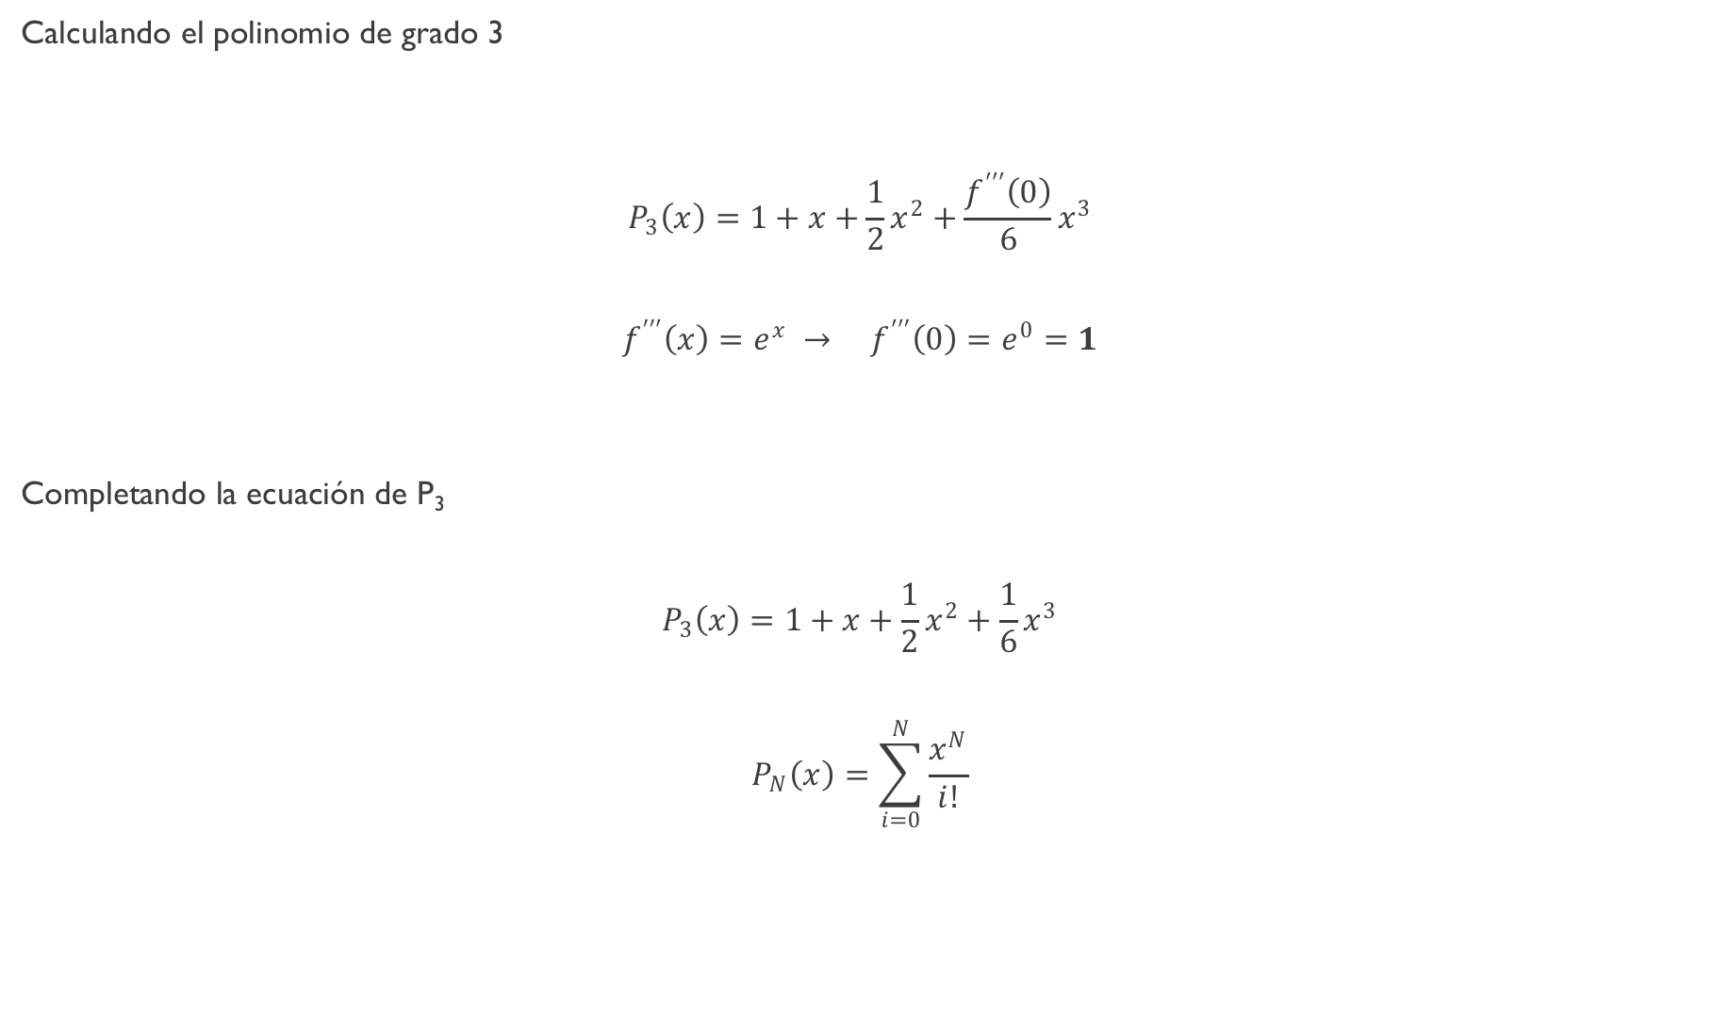
Calculando el polinomio de grado 3
$$P_{3}\left(x\right)=1+x+\frac{1}{2}x^{2}+\frac{f^{′′′}\left(0\right)}{6}x^{3}$$
$$f^{′′′}\left(x\right)=e^{x} → f^{′′′}\left(0\right)=e^{0}=1$$
Completando la ecuación de P₃
$$P_{3}\left(x\right)=1+x+\frac{1}{2}x^{2}+\frac{1}{6}x^{3}$$
$$P_{N}\left(x\right)=\sum_{i=0}^{N}{\frac{x^{N}}{i!}}$$

Slide 12

Calculando errores porcentuales
$$e_{p}=\frac{\left|v_{r}−v_{a}\right|}{v_{r}}x100\%$$
A partir de estos calcular los errores porcentuales de los polinomios en el punto 0.5
$$v_{r}=f\left(0.5\right)=e^{0.5}$$
$$v_{r}=1.6487$$
Para P₁
$${v_{a}=P}_{1}\left(0.5\right)=1+0.5$$
$$v_{a}=1.5$$
$$e_{p}=\frac{\left|1.6487−1.5\right|}{1.6487}x100\%= 9.0192 \%$$

Slide 13

Para P₂
$${v_{a}=P}_{2}\left(0.5\right)=1+0.5+\frac{1}{2}{\left(0.5\right)}^{2}$$
$$v_{a}=1.625$$
$$e_{p}=\frac{\left|1.6487−1.625\right|}{1.6487}x100\%=1.4375 \%$$
Para P₃
$${v_{a}=P}_{3}\left(0.5\right)=1+0.5+\frac{1}{2}{\left(0.5\right)}^{2}+\frac{1}{6}{\left(0.5\right)}^{3}$$
$$v_{a}=1.6458$$
$$e_{p}=\frac{\left|1.6487−1.6458\right|}{1.6487}x100\%=0.1759 \%$$

Slide 14
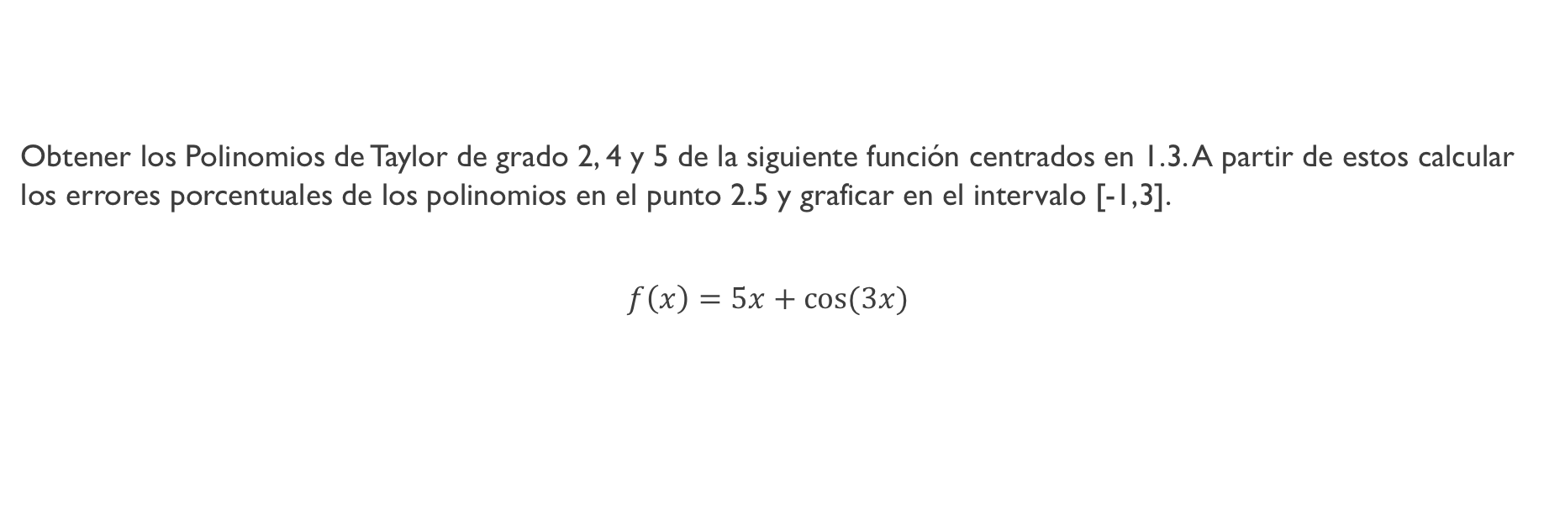
ejercicio
Obtener los Polinomios de Taylor de grado 2, 4 y 5 de la siguiente función centrados en 1.3. A partir de estos calcular los errores porcentuales de los polinomios en el punto 2.5 y graficar en el intervalo [-1,3].
$$f\left(x\right)=5x+cos(3x)$$

Slide 15
clc; clear all; close all
f=inline('5*x+cos(3*x)');
a=1.3;
syms x
%Calculando P1
f1=diff(f(x),1);
f1=inline(f1);
p1=f(a)+f1(a)*(x-a);
p1=vpa(expand(p1),5);
% pretty(p1)
%Calculando P2
f2=diff(f(x),2);
f2=inline(f2);
p2=p1+f2(a)/factorial(2)*(x-a)^2;
p2=vpa(expand(p2),5);
pretty(p2)
%Calculando P3
f3=diff(f(x),3);
f3=inline(f3);
p3=p2+f3(a)/factorial(3)*(x-a)^3;
p3=vpa(expand(p3),5);
% pretty(p3)
%Calculando P4
f4=diff(f(x),4);
f4=inline(f4);
p4=p3+f4(a)/factorial(4)*(x-a)^4;
p4=vpa(expand(p4),5);
pretty(p4)
%Calculando P5
f5=diff(f(x),5);
f5=inline(f5);
p5=p4+f5(a)/factorial(5)*(x-a)^5;
p5=vpa(expand(p5),5);
pretty(p5)
%ERRORES
xe=2.5;
vr=f(xe);
%error p2
va=double(subs(p2,xe));
ep=abs(vr-va)/vr*100
%error p4
va=double(subs(p4,xe));
ep=abs(vr-va)/vr*100
%error p5
va=double(subs(p5,xe));
ep=abs(vr-va)/vr*100
%Graficar
x=-1:0.01:3;
%funcion original
plot(x,f(x))
%graficar p2
hold on
plot(x,subs(p2,x),'g')
%graficar p4
plot(x,subs(p4,x),'k')
%graficar p5
plot(x,subs(p5,x),'r')
legend('f(x)','p_2(x)','p_4(x)','p_5(x)')

Slide 16
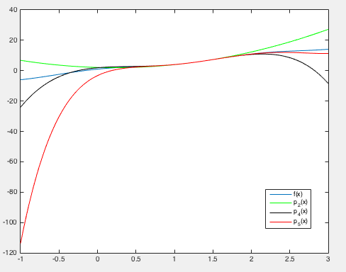

Polinomio de grado 2:
$$3.2667 x^{2} - 1.4301 x + 2.1125$$
Polinomio de grado 4:
$$- 2.45 x^{4} + 9.6452 x^{3} - 9.5062 x^{2} + 4.4093 x + 1.9146$$
Polinomio de grado 5:
$$1.3927 x^{5} - 11.503 x^{4} + 33.182 x^{3} - 40.104 x^{2} + 24.298 x - 3.2565$$

Slide 17
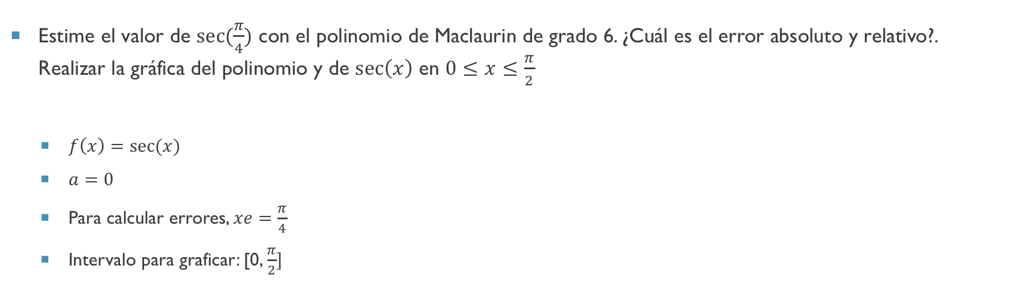
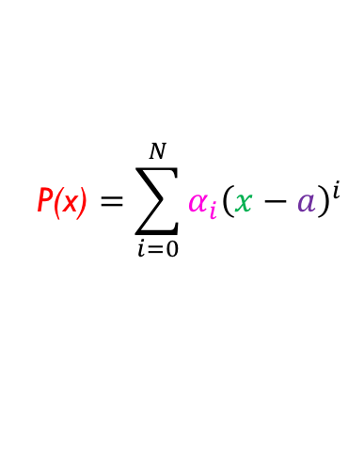
ejercicio
Estime el valor de $sec⁡(\frac{π}{4})$ con el polinomio de Maclaurin de grado 6. ¿Cuál es el error absoluto y relativo?. Realizar la gráfica del polinomio y de $\sec\left(x\right)$ en $0≤x≤\frac{π}{2}$
$f\left(x\right)=sec⁡(x)$
$a=0$
Para calcular errores, $xe=\frac{π}{4}$
Intervalo para graficar: [0, $\frac{π}{2}]$
$$\text{P}\text{(}\text{x}\text{)}=\sum_{i=0}^{N}{α_{i}{\left(x−a\right)}^{i}}$$

